Slide 1

NÁZEV: VY_32_INOVACE_12_ ZEMĚPIS 7. ROČNÍK
NÁZEV ŠKOLY: ZŠ Dolní Benešov, příspěvková organizace
AUTOR: Mgr. Ludmila Faiková
TEMA: Střední Amerika
ČÍSLO PROJEKTU: CZ.1.07/1.4.00/21.1262

Slide 2
Anotace:
Tato prezentace slouží k seznámení s učivem Střední Amerika.
Žáci pracují s atlasem a do mapy zakreslují státy střední Ameriky.

Slide 3

STŘEDNÍ AMERIKA

Slide 4
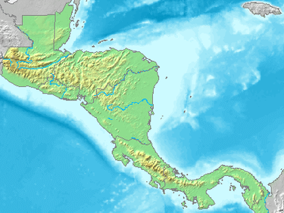

Vyhledej tyto státy v atlase a přiřaď k nim čísla:
Mexiko
Belize
Guatemala
Honduras
Kostarika
Nikaragua
Panama
Salvador
6.
8.
7.
4.
5.
3.
2.
1.
Obr.č.1

Slide 5
Vyhledej tyto státy v atlase a přiřaď k nim čísla:
8. Mexiko
6. Belize
7. Guatemala
4. Honduras
2. Kostarika
3. Nikaragua
1. Panama
5. Salvador
6.
8.
7.
4.
5.
3.
2.
1.

Slide 6
Střední Amerika
Mexiko
hospodářsky nejvyspělejší a největší stát Střední Ameriky
hospodářsky závisí na USA (americké firmy)
hlavní město Mexiko (s aglomerací 20 mil ob.)
ropa a zemní plyn, stříbro (největší vývozce)
kukuřice
původní obyvatelé indiáni, kolonizovali Španělé, dnes mestici
Guatemala, Belize, Honduras, Salvador, Nikaragua, Kostarika – chudé
rozvojové země , nejvyspělejší je Kostarika
závislé na vývozu kávy, banánů nebo cukru
Panama – Panamský průplav (1914)

Slide 7
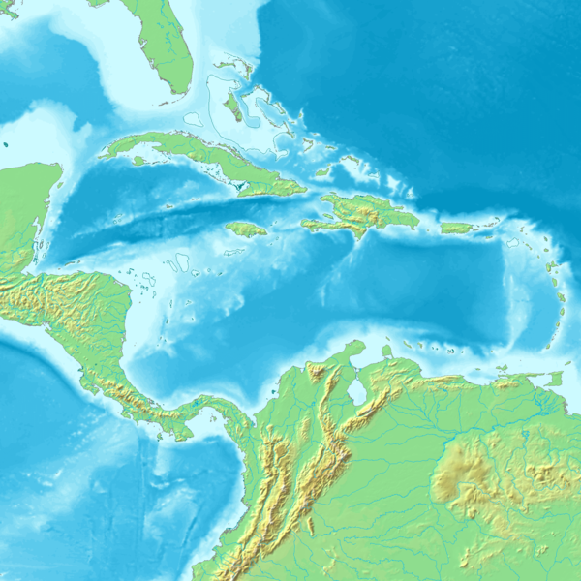

Vyhledej tyto státy v atlase a přiřaď k nim čísla:
Kuba
Jamajka
Portoriko
Dominikánská republika
Haiti
4.
3.
2.
5.
1.

Slide 8
Vyhledej tyto státy v atlase a přiřaď k nim čísla:
4. Kuba
5. Jamajka
1. Portoriko
2. Dominikánská republika
3. Haiti
4.
3.
2.
5.
1.
Obr.č.2

Slide 9
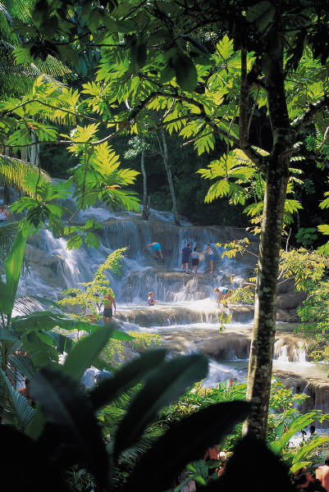
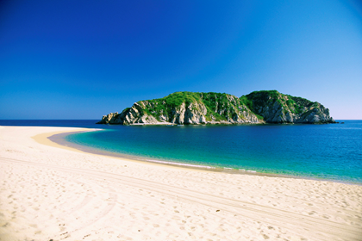
OSTROVY KARIBSKÉHO MOŘE
- příjmy plynou z cestovního ruchu
KUBA - Havana
– největší ostrov
jedna z posledních komunistických diktatur na světě
produkce cukrové třtiny a tabáku
JAMAJKA – výroba lihovin (rum)
PORTORIKO – volně přidružený stát USA
HAITI - nejchudší země (katastrofické
zemětřesení 2010)

Slide 10
Citace:
Obr.1.: Centralamerican-subcontinen.png. In: DEMIS MODIFICADO POR BARDALES.
Wikipedia: the free encyclopedia [online]. San Francisco (CA):
Wikimedia Foundation, 7. července 2007 [cit. 2012-11-21].
Dostupné z: http://cs.wikipedia.org/wiki/Soubor:Centralamerican-subcontinen.png#file
Obr.2: Topographic30deg N0W60.png. In: Wikipedia: the free encyclopedia [online]. San Francisco (CA): Wikimedia Foundation, 26.5.2005 [cit. 2012-11-21]. Dostupné z: http://cs.wikipedia.org/wiki/Soubor:Topographic30deg_N0W60.png
Ostatní obrázky jsou z otevřené galerie Microsoft Office.
www.office.microsoft.com
Text je dílem autora.
21.11.2012

